Slide 1
CHAPTER 06. 프로토타입의 활용
PART 02. 피그마 기초

Slide 2
프레임 인터랙션
베리언트 스위치 인터랙션
버튼 인터랙션
캐러셀 인터랙션
오버플로우 스크롤링 인터랙션
모달 창 인터랙션
내비게이션 드로워 인터랙션

Slide 3
피그마의 프로토타입 기능에 대해 알아본다.
기본적인 프레임 인터랙션을 제작해 본다.
드래그 인터랙션으로 캐러셀을 제작해 본다.
모달 창 인터랙션을 제작해 본다.
내비게이션 드로워 인터랙션을 제작해 본다.

Slide 4
Section 01
프레임 인터랙션
핵심 내용 프로토타입 메뉴 확인, 프레임 인터랙션 제작

Slide 5
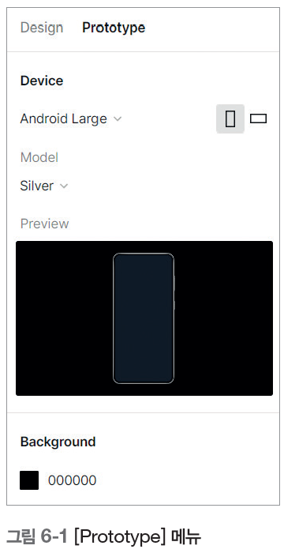
프레임 인터랙션
피그마와 프로토타입
피그마의 프로토타입 기능을 활용하면, 디자인 요소에 전환, 애니메이션과 같은 인터랙션 효과를 만들 수 있음
[Prototype] 메뉴를 살펴보면 디바이스의 기종과 색상, 미리보기 화면의 바탕화면 색상을 지정할 수 있는 옵션이 있음

Slide 6
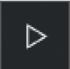

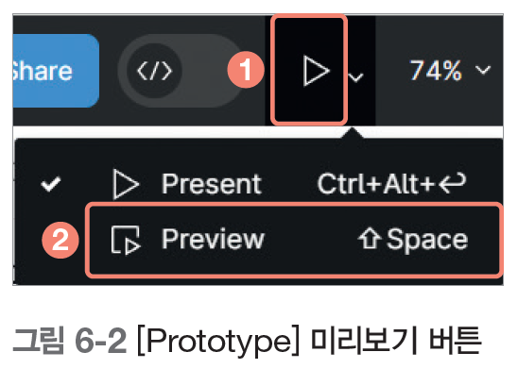
프레임 인터랙션
피그마와 프로토타입
① 미리보기( ) 버튼 : 새로운 창이 열리며 인터랙션 실행
② 프리뷰( ) 버튼 : 디바이스 크기의 미리보기 창으로 프로토타입 싱행

Slide 7
프레임 인터랙션
프레임 인터랙션의 이해
가장 빈번하게 사용되는 인터랙션 : 프레임과 프레임 간의 페이지 전환
프레임 전환 인터랙션 : 같은 오브젝트가 다른 프레임에서 색상이나 그림자와 같은 변화로 페이지가 전환되는 인터랙션

Slide 8
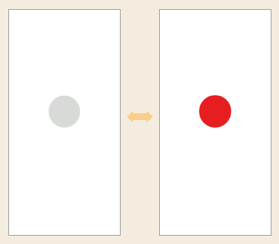
프레임 인터랙션
실습 I 프레임 인터랙션 제작하기
예제 미리보기
실습 파일 링크
https://bit.ly/3ttME6Q

Slide 9

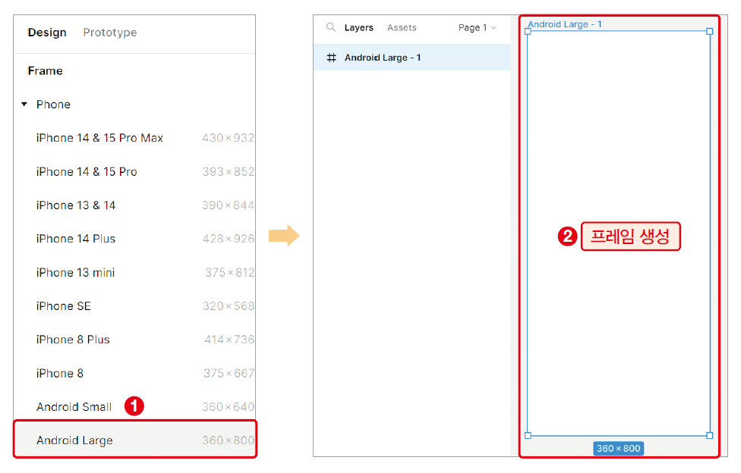
프레임 인터랙션
실습 I 프레임 인터랙션 제작하기
01 프레임 생성하기
프레임 툴( )을 선택 → 우측 패널에서 ‘Android Large’를 선택 → 프레임을 생성

Slide 10

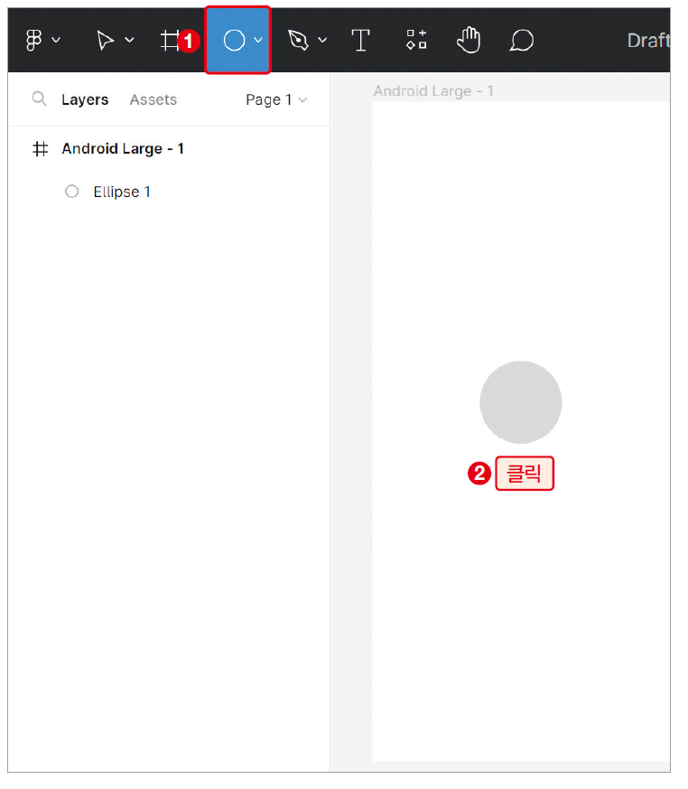
프레임 인터랙션
실습 I 프레임 인터랙션 제작하기
02 원 만들기
원형 툴( )로 화면을 클릭 → 넓이와 높이가 ‘100’인 정원을 하나 만듦

Slide 11
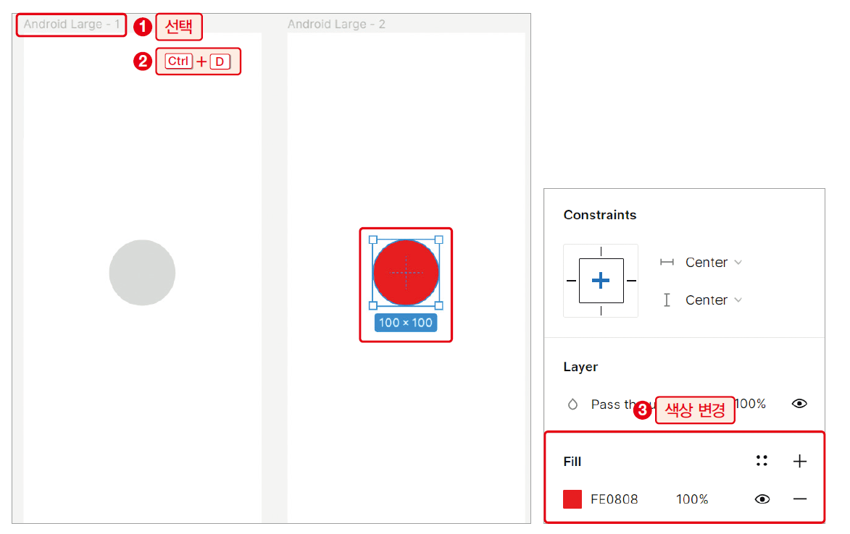
프레임 인터랙션
실습 I 프레임 인터랙션 제작하기
03 프레임 복제하고 원 만들기
프레임의 이름 부분을 선택 → [Ctrl]+[D] → 프레임 복제
복제된 프레임의 원의 색상 변경

Slide 12
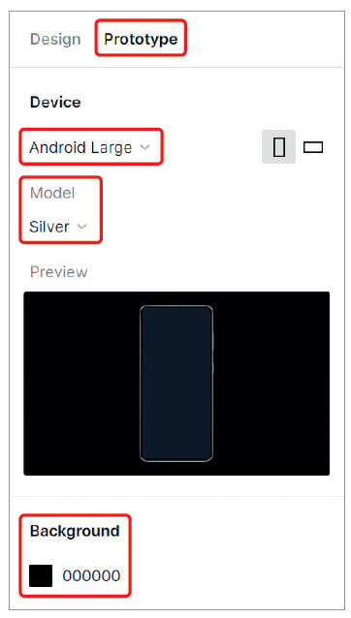
프레임 인터랙션
실습 I 프레임 인터랙션 제작하기
04 프로토타입 메뉴 선택하기
우측 패널에서 [Prototype] 메뉴를 선택

Slide 13
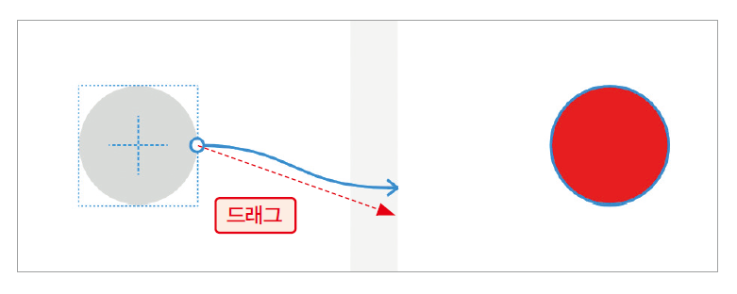
프레임 인터랙션
실습 I 프레임 인터랙션 제작하기
05 프로토타이핑 연결하기
오브젝트 우측으로 마우스를 가져가 ⊕에서부터 마우스를 드래그
‘Android Large-2’ 프레임으로 화살표를 당겨 연결

Slide 14
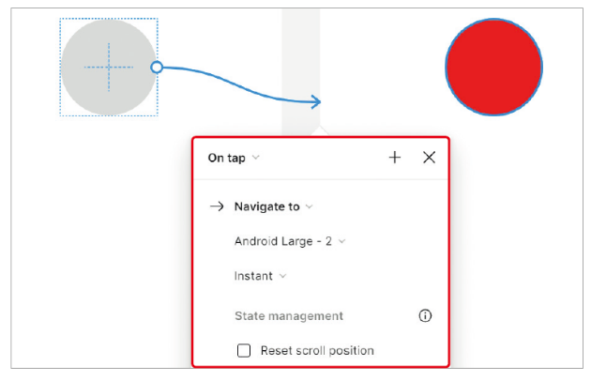
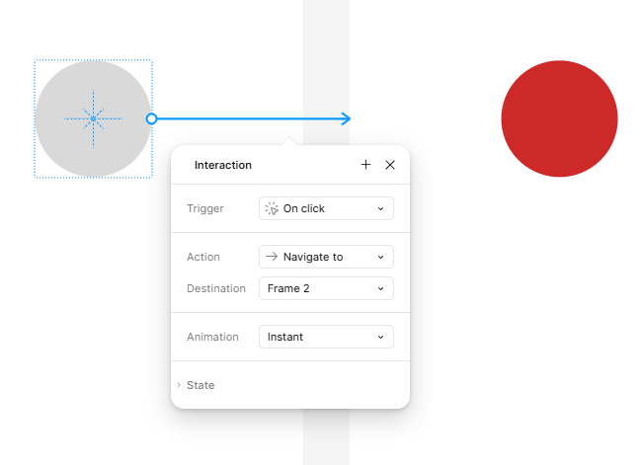
프레임 인터랙션
실습 I 프레임 인터랙션 제작하기
06 인터랙션 옵션 설정하기
화살표가 ‘Android Large-2’ 프레임에 연결되면 옵션 창이 나타남
‘Android Large-1’의 원을 탭 했을 때 ‘Android Large-2’ 프레임으로 연결된다는
[Navigate to]와 즉각적인 애니메이션 옵션을 의미하는 [Instant]를 그대로 두면 됨

Slide 15
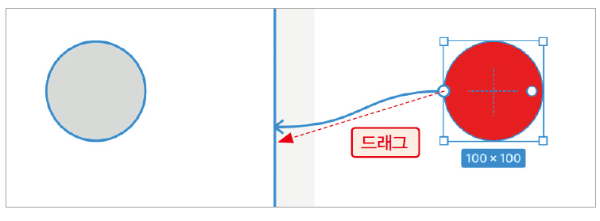
프레임 인터랙션
실습 I 프레임 인터랙션 제작하기
07 프로토타이핑 연결하기
‘Android Large-2’의 원을 탭 했을 때 ‘Android Large-1’으로 프레임을 전환
‘Android Large-2’의 오브젝트 좌측의 ⊕에서부터 마우스를 드래그
‘Android Large-1’ 프레임으로 화살표를 당겨 연결

Slide 16
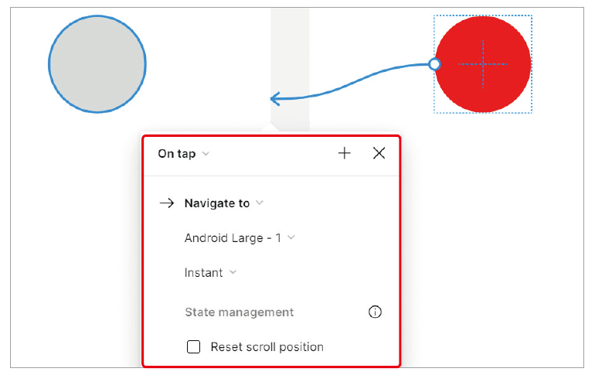
프레임 인터랙션
실습 I 프레임 인터랙션 제작하기
08 인터랙션 옵션 설정하기

Slide 17
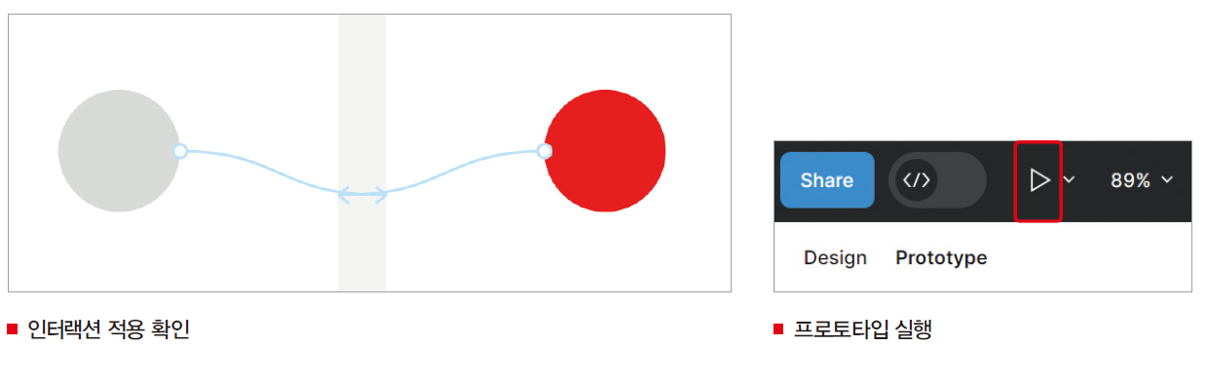
프레임 인터랙션
실습 I 프레임 인터랙션 제작하기
09 프로토타입 실행하기
오브젝트에 인터랙션이 적용되어 화살표로 연결된 것을 알 수 있음
이제 우측 상단의 미리보기 버튼( )을 클릭하여 프로토타입 미리보기를 실행

Slide 18
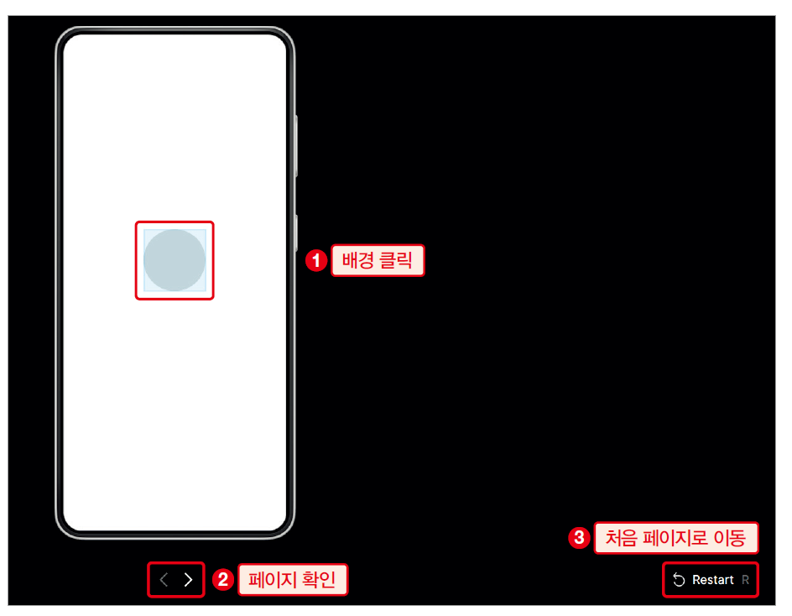
프레임 인터랙션
실습 I 프레임 인터랙션 제작하기
10 프로토타입 실행하기
배경을 클릭 → 인터랙션이 적용된 오브젝트 가장자리에 푸른색 박스가 나타남
화면 하단의 [< >] 버튼 → 여러 페이지가 있음을 나타냄
[Restart] 버튼 → 다른 페이지로 이동하였을 때 처음 페이지로 돌아옴

Slide 19
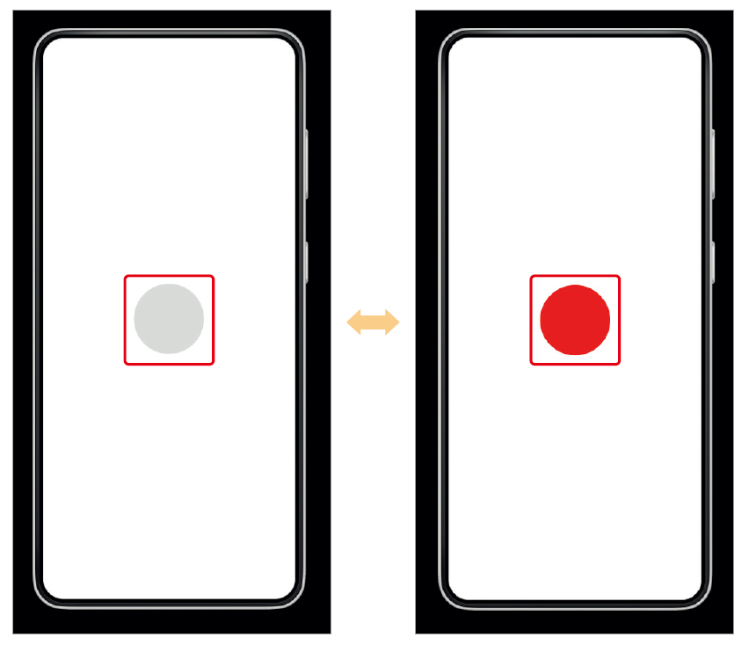
프레임 인터랙션
실습 I 프레임 인터랙션 제작하기
11 프로토타입 실행하기
화면 중앙의 회색 원을 클릭 → 프레임이 전환되며 붉은 색상의 원으로 변경됨
붉은 색의 원을 클릭 → 다시 회색 원이 있는 프레임으로 전환되는 것을 알 수 있음

Slide 20
Section 02
베리언트 스위치 인터랙션
핵심 내용 베리언트로 스위치 인터랙션 제작

Slide 21
베리언트 스위치 인터랙션
베리언트와 인터랙션
디자인을 하다 보면 한 페이지 안에서 일어나는 인터랙션이 굉장히 많을 때가 있음
따라서 버튼 형태에 인터랙션을 적용해야 한다면, 버튼을 제작하는 베리언트 단계에서 인터랙션을 지정하여 사용하는 것이 더 효율적임

Slide 22
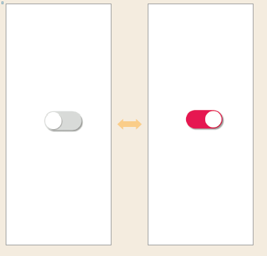

베리언트 스위치 인터랙션
실습 I 베리언트로 스위치 인터랙션 제작하기
예제 미리보기
실습 파일 링크
https://bit.ly/4aouVyv

Slide 23
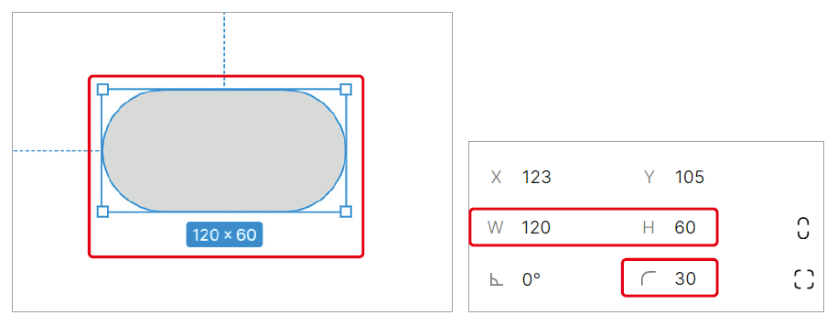
베리언트 스위치 인터랙션
실습 I 베리언트로 스위치 인터랙션 제작하기
스위치 버튼 만들기
01 스위치 버튼 만들기
넓이 ‘120’, 높이 ‘60’인 직사각형을 만듦 → 가장자리 둥글기 값에 ‘30’을 입력

Slide 24

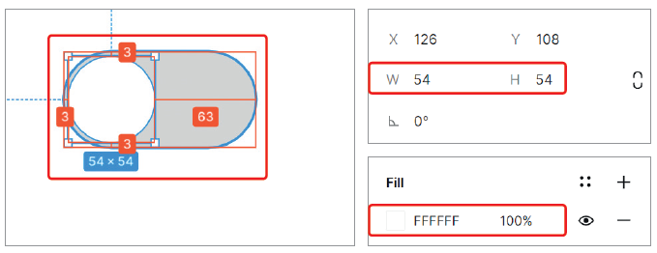
베리언트 스위치 인터랙션
실습 I 베리언트로 스위치 인터랙션 제작하기
스위치 버튼 만들기
02 스위치 버튼 만들기
원형 툴( )로 넓이와 높이가 ‘54’인 정원을 그림 → 색상을 ‘#FFFFFF’로 설정
원의 위치를 좌측에 배치하고 그림과 같이 좌측, 상하 여백을 ‘3’으로 지정

Slide 25

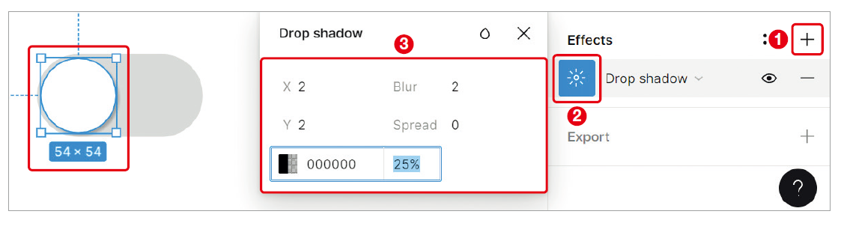
베리언트 스위치 인터랙션
실습 I 베리언트로 스위치 인터랙션 제작하기
스위치 버튼 만들기
03 스위치 버튼 만들기
원을 선택 → 우측 패널에서 [Effects] 메뉴의 를 클릭
[Drop shadow]의 옵션 창( )을 클릭
옵션 값을 ‘X 2’, ‘Y 2’, ‘Blur 2’, 투명도 값 ‘25’로 설정

Slide 26
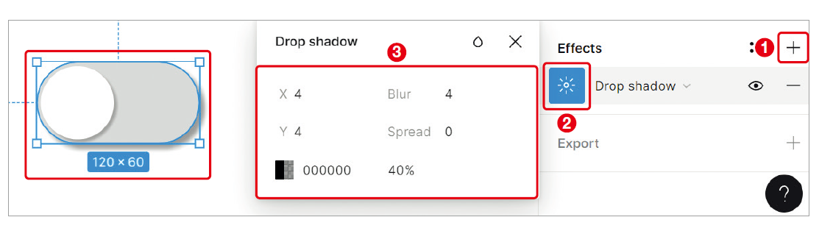
베리언트 스위치 인터랙션
실습 I 베리언트로 스위치 인터랙션 제작하기
스위치 버튼 만들기
04 스위치 버튼 만들기
컨테이너를 선택 → 우측 패널에서 [Effects] 메뉴의 를 클릭
[Drop shadow]의 옵션 창( )을 클릭
옵션 값을 ‘X 4’, ‘Y 4’, ‘Blur 4’ ,투명도 값 ‘40’으로 설정

Slide 27

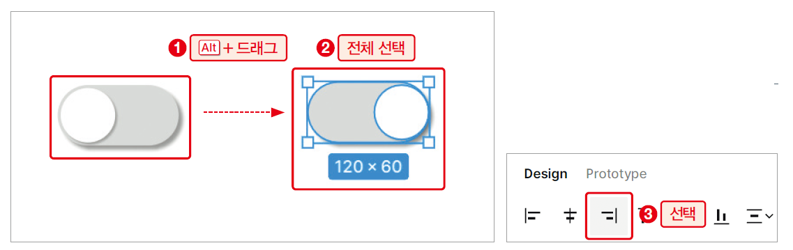
베리언트 스위치 인터랙션
실습 I 베리언트로 스위치 인터랙션 제작하기
스위치 버튼 만들기
05 스위치 버튼 만들기
원과 컨테이너를 함께 선택하고 [Alt]를 누른 채 우측으로 드래그
복제한 오브젝트를 선택한 상태로 우측 정렬( )을 클릭

Slide 28
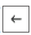
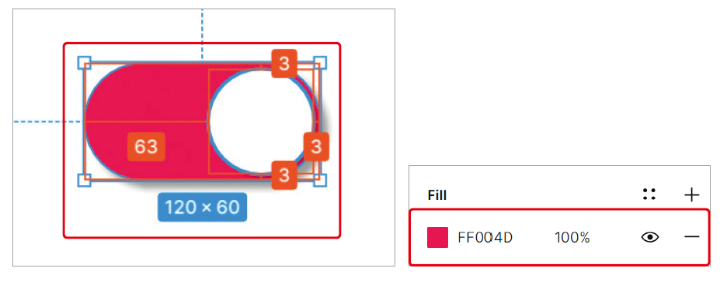
베리언트 스위치 인터랙션
실습 I 베리언트로 스위치 인터랙션 제작하기
스위치 버튼 만들기
06 스위치 버튼 만들기
우측 스위치의 원 → 키보드의 좌측 화살표( )를 3번 눌러 좌측에 ‘3’ 여백 생성
버튼 컨테이너를 선택 → 배경 색상을 ‘#FF004D’로 변경

Slide 29
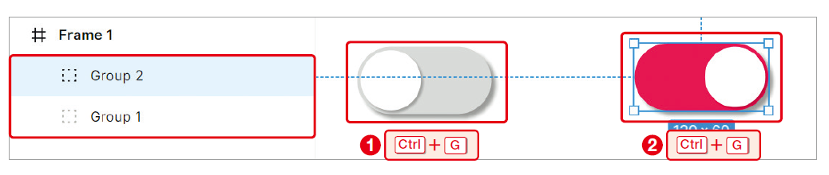
베리언트 스위치 인터랙션
실습 I 베리언트로 스위치 인터랙션 제작하기
스위치 버튼 만들기
07 그룹화 하기
회색 버튼 세트 선택 → [Ctrl]+[G]를 눌러 그룹화
색상버튼 세트 선택 → [Ctrl]+[G]를 눌러 그룹화

Slide 30
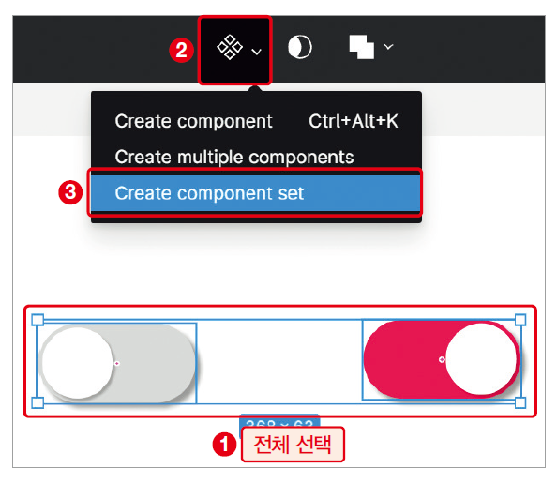
베리언트 스위치 인터랙션
실습 I 베리언트로 스위치 인터랙션 제작하기
스위치 버튼 만들기
08 베리언트로 만들기
두 개의 버튼 그룹을 함께 선택 → [Create component set]을 선택한다.

Slide 31
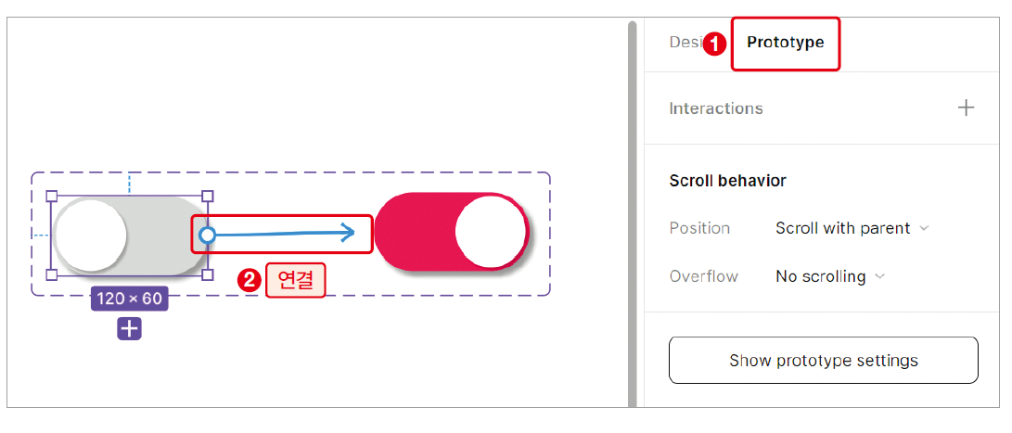
베리언트 스위치 인터랙션
실습 I 베리언트로 스위치 인터랙션 제작하기
스위치 인터랙션 설정하기
01 프로토타이핑 연결하기
[Prototype] 메뉴를 선택 → 베리언트의 회색 버튼을 선택
⊕에서부터 마우스를 드래그하여 우측 색상 버튼으로 화살표를 연결

Slide 32
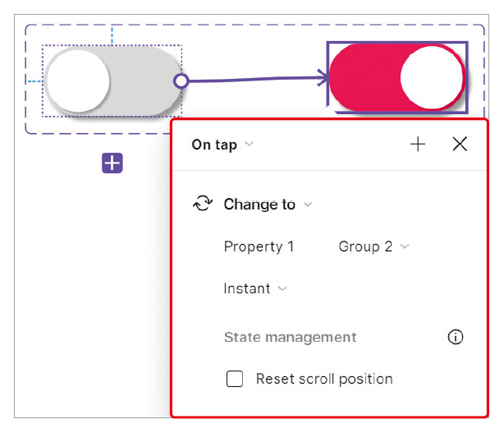
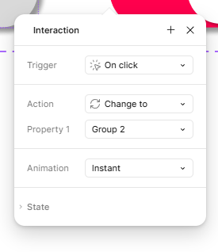
베리언트 스위치 인터랙션
실습 I 베리언트로 스위치 인터랙션 제작하기
스위치 인터랙션 설정하기
02 인터랙션 옵션 설정하기
옵션 : 기본 옵션 그대로

Slide 33
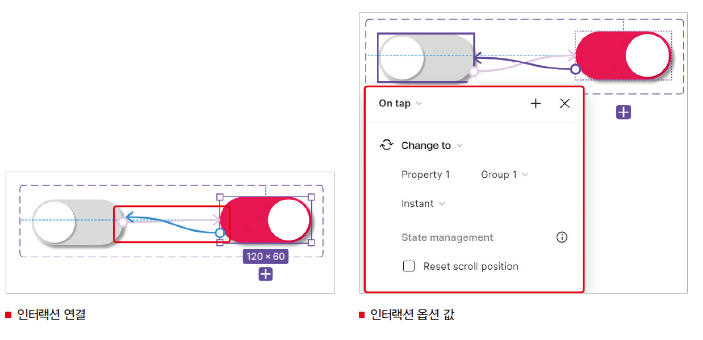
베리언트 스위치 인터랙션
실습 I 베리언트로 스위치 인터랙션 제작하기
스위치 인터랙션 설정하기
03 프로토타이핑 설정하기
색상 버튼 좌측의 ⊕에서부터 마우스를 드래그하여 회색 버튼으로 화살표를 연결
옵션 : 기본 옵션 값 그대로

Slide 34
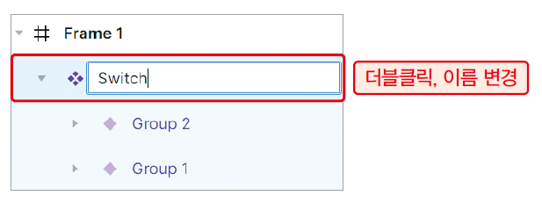
베리언트 스위치 인터랙션
실습 I 베리언트로 스위치 인터랙션 제작하기
스위치 인터랙션 설정하기
04 베리언트 이름 변경하기

Slide 35

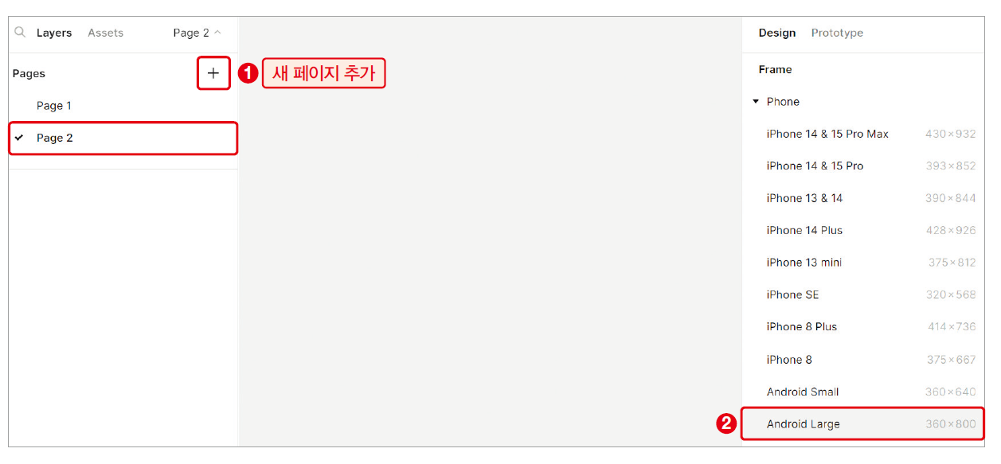
베리언트 스위치 인터랙션
실습 I 베리언트로 스위치 인터랙션 제작하기
스위치 인터랙션 설정하기
05 새 페이지 추가하기
[Pages] 옆의 를 클릭하고 [Page 2]를 추가 → 프레임 툴( )을 선택
우측 패널에서 ‘Android Large’를 선택

Slide 36
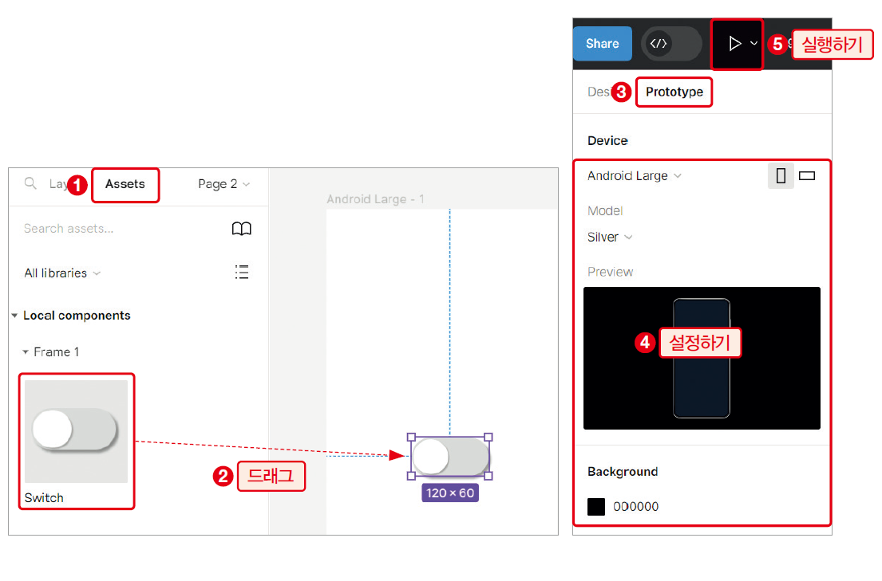
베리언트 스위치 인터랙션
실습 I 베리언트로 스위치 인터랙션 제작하기
스위치 인터랙션 설정하기
06 프로토타입 실행하기
[Assets]에서 등록한 ‘Switch’를 프레임 내부로 드래그 → [Prototype] 메뉴를 선택
원하는 디바이스와 배경색을 설정하고 프로토타입을 실행

Slide 37
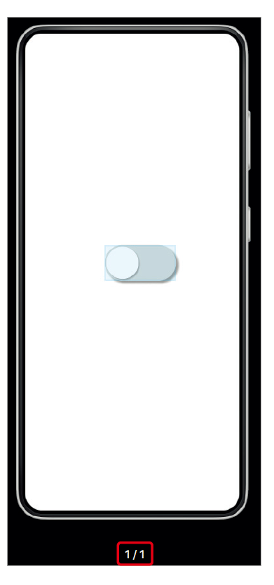
베리언트 스위치 인터랙션
실습 I 베리언트로 스위치 인터랙션 제작하기
스위치 인터랙션 설정하기
07 프로토타입 실행하기
프로토타입을 실행하면 ‘프레임 인터랙션’ 예제와는 달리 화면 하단에 페이지가 한 페이지로 설정되어있음

Slide 38
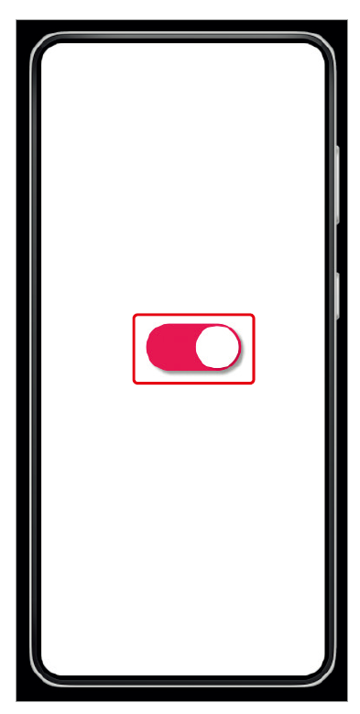
베리언트 스위치 인터랙션
실습 I 베리언트로 스위치 인터랙션 제작하기
스위치 인터랙션 설정하기
08 프로토타입 실행하기
스위치를 클릭하면 프레임 전환 없이 화면 내에서 버튼이 전환되는 것을 알 수 있음

Slide 39
Section 03
버튼 인터랙션
핵심 내용 버튼 베리언트 제작, 버튼 인터랙션 제작

Slide 40
버튼 인터랙션
버튼 인터랙션의 이해
버튼 : 사용자와 서비스가 상호작용 할 때 가장 많이 사용하는 컴포넌트 중 하나이며 서비스의 상태를 표시할 수 있는 요소이기도 함
버튼을 다양한 형태와 색상을 설정하여 사용 → 사용자의 주목과 시선을 유도함

Slide 41
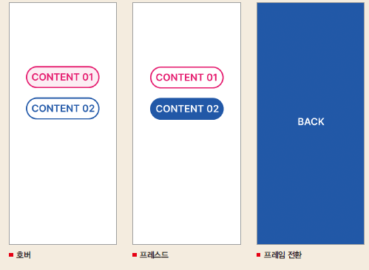
버튼 인터랙션
실습 I 버튼 인터랙션 제작하기
예제 미리보기
실습 파일 링크
https://bit.ly/482UPWZ

Slide 42
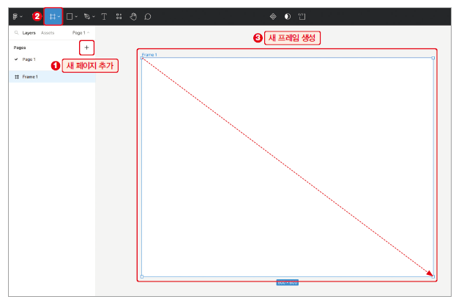
버튼 인터랙션
실습 I 버튼 인터랙션 제작하기
상태가 다른 버튼 제작하기
01 새 프레임 제작하기
[Page 1]을 추가 → ‘Frame 1’을 생성

Slide 43
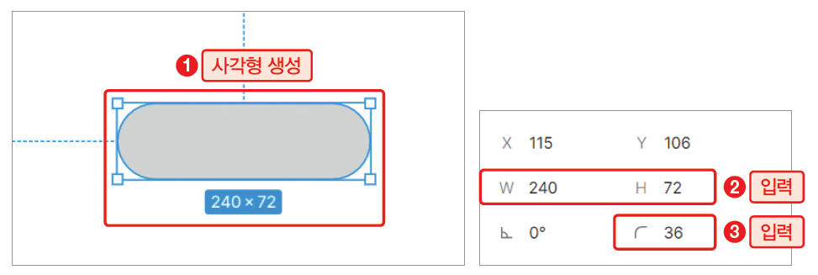
버튼 인터랙션
실습 I 버튼 인터랙션 제작하기
상태가 다른 버튼 제작하기
02 버튼 제작하기
넓이 ‘240’ 높이 ‘72’인 사각형을 그림 → 가장자리 둥글기 값을 ‘36’으로 지정

Slide 44
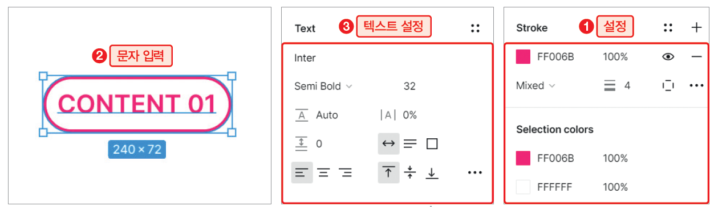
버튼 인터랙션
실습 I 버튼 인터랙션 제작하기
상태가 다른 버튼 제작하기
03 기본 버튼 제작하기
면의 색상 : ‘#FFFFFF’ , [Stroke] 메뉴의 두께 : ‘4’ , 색상 : ‘#FF006B’
텍스트 툴( )로 ‘CONTENT 01’ 을 입력 → 테두리와 같은 색상을 지정

Slide 45
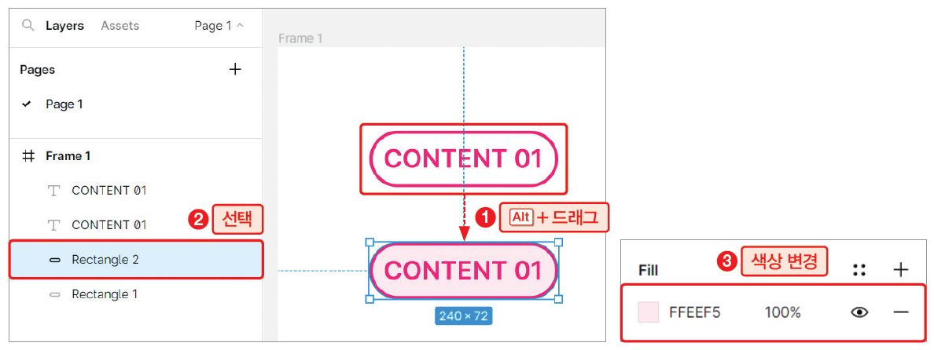
버튼 인터랙션
실습 I 버튼 인터랙션 제작하기
상태가 다른 버튼 제작하기
04 호버 상태의 버튼 제작하기
문자와 컨테이너를 함께 선택 → [Alt]를 누른 채 복제
복제된 버튼의 컨테이너의 면 색을 ‘#FFEEF5’로 변경하여 ‘호버’ 상태의 버튼을 만듦

Slide 46
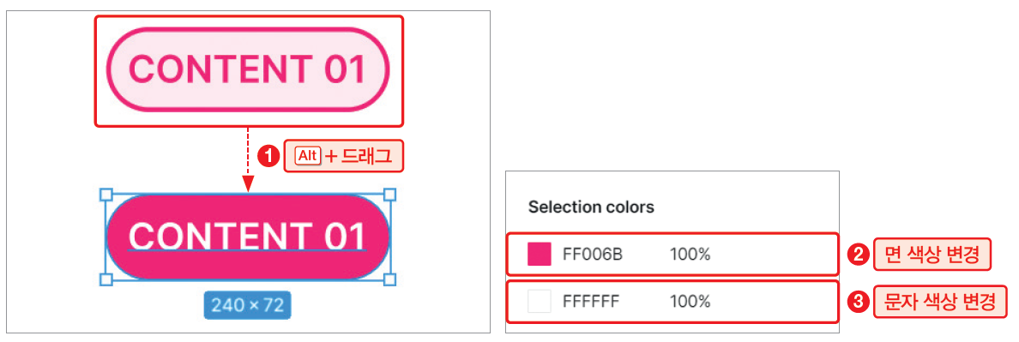
버튼 인터랙션
실습 I 버튼 인터랙션 제작하기
상태가 다른 버튼 제작하기
05 프레스드 상태의 버튼 제작하기
두 번째 버튼 세트를 복제 → 면의 색상을 테두리와 같은 색상으로 변경
문자는 흰색으로 변경하여 ‘프레스드’ 상태의 버튼을 만듦

Slide 47
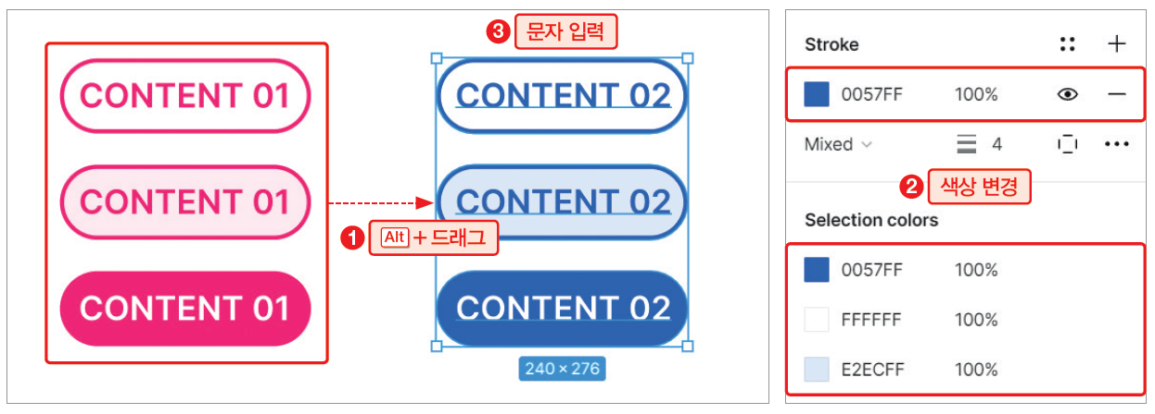
버튼 인터랙션
실습 I 버튼 인터랙션 제작하기
상태가 다른 버튼 제작하기
06 버튼 복제하기
버튼 세트를 [Alt]를 누른 채 한 세트를 추가로 복제
푸른 계열의 색상으로 옵션을 변경 → 문자는 ‘CONTENT 02’로 입력

Slide 48
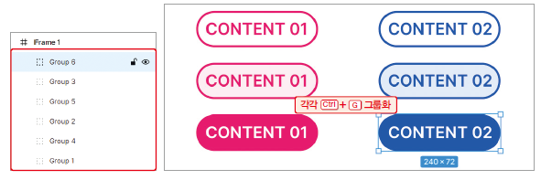
버튼 인터랙션
실습 I 버튼 인터랙션 제작하기
상태가 다른 버튼 제작하기
07 그룹화하기
모든 버튼을 각각의 그룹으로 만들어 6개의 그룹으로 만듦

Slide 49

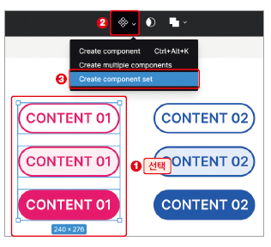
버튼 인터랙션
실습 I 버튼 인터랙션 제작하기
상태가 다른 버튼 제작하기
08 베리언트 만들기
분홍색 색상의 버튼 그룹을 모두 선택 → 상단 컴포넌트 아이콘( )옆의 화살표
[Create component set]을 선택

Slide 50
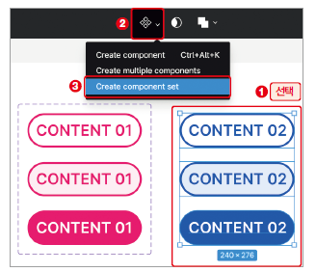
버튼 인터랙션
실습 I 버튼 인터랙션 제작하기
상태가 다른 버튼 제작하기
09 베리언트 만들기
푸른색 색상의 버튼 그룹을 모두 선택 → 상단 컴포넌트 아이콘( )옆의 화살표
[Create component set]을 선택

Slide 51
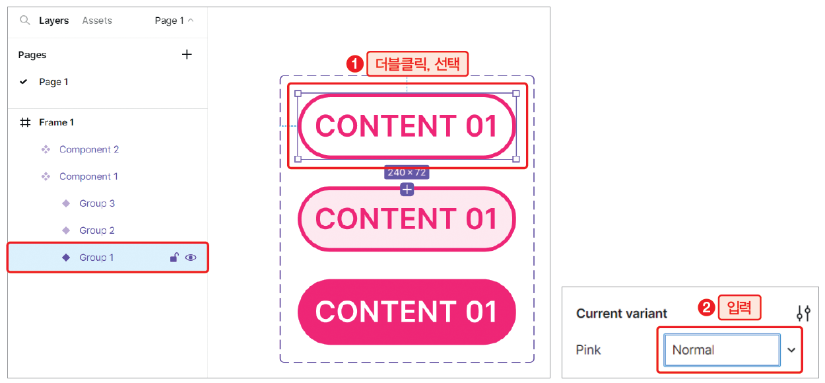
버튼 인터랙션
실습 I 버튼 인터랙션 제작하기
상태가 다른 버튼 제작하기
10 베리언트 옵션 설정하기
첫 번째 버튼을 선택 → 우측 [Current variant] 메뉴에서 ‘Property 1’을 ‘Pink’로 변경
‘Group 1’을 ‘Normal’로 지정

Slide 52
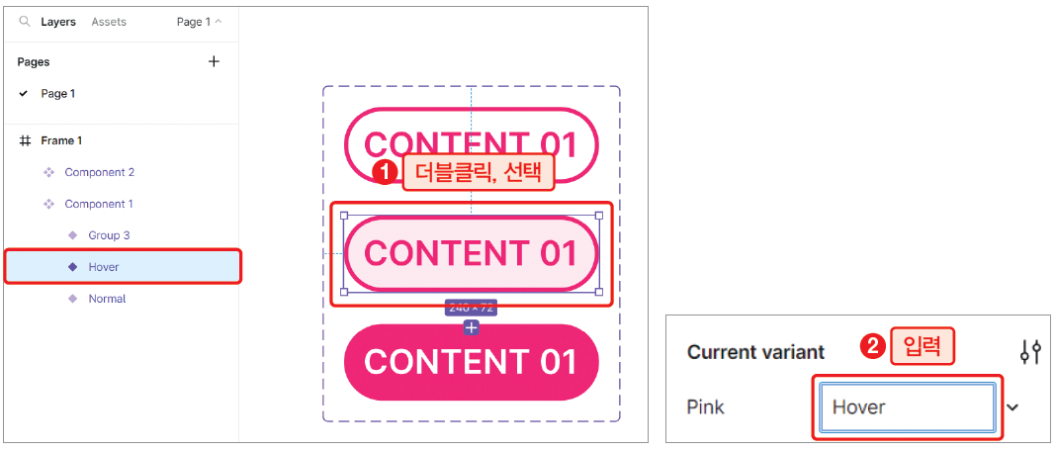
버튼 인터랙션
실습 I 버튼 인터랙션 제작하기
상태가 다른 버튼 제작하기
11 베리언트 옵션 설정하기
두 번째 버튼 ‘Hover’로 이름을 변경

Slide 53
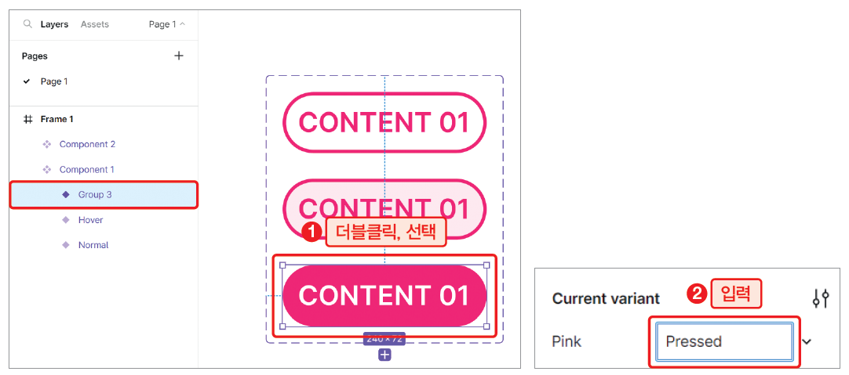
버튼 인터랙션
실습 I 버튼 인터랙션 제작하기
상태가 다른 버튼 제작하기
12 베리언트 옵션 설정하기
세 번째 버튼은 ‘Pressed’로 변경

Slide 54
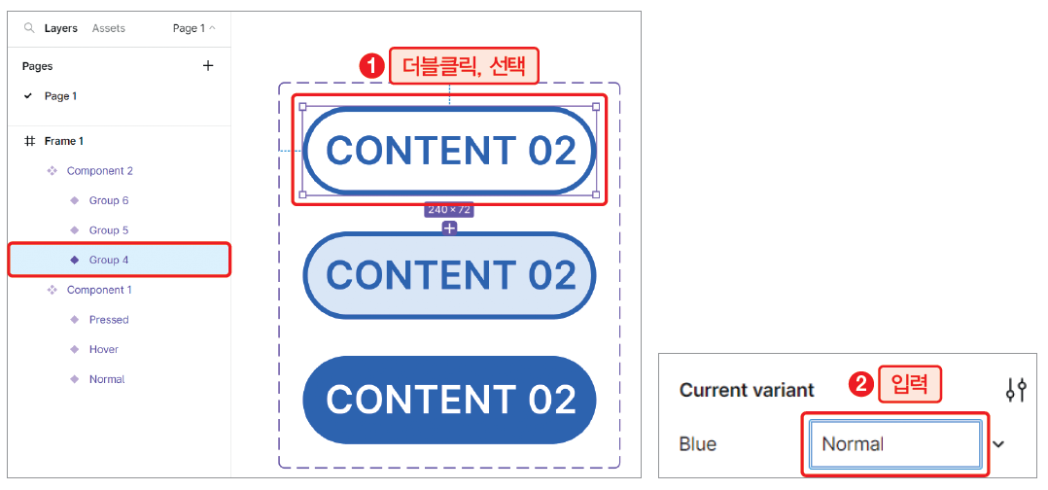
버튼 인터랙션
실습 I 버튼 인터랙션 제작하기
상태가 다른 버튼 제작하기
13 베리언트 옵션 설정하기
푸른색 베리언트 그룹의 내부를 더블클릭 → ‘Property 1’을 ‘Blue’ 변경
첫 번째 버튼을 ‘Normal’로 지정

Slide 55
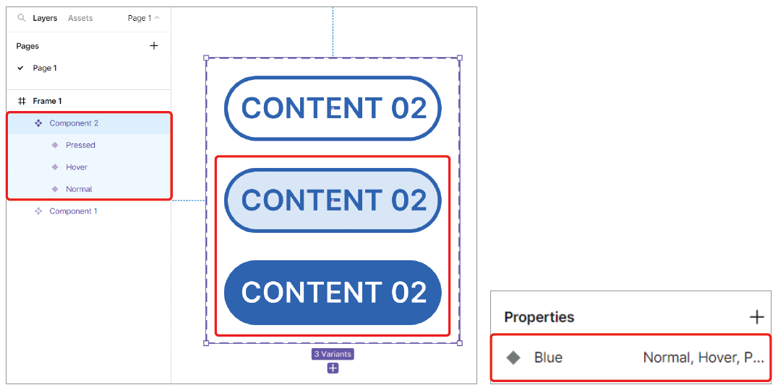
버튼 인터랙션
실습 I 버튼 인터랙션 제작하기
상태가 다른 버튼 제작하기
14 베리언트 옵션 설정하기
두 번째 버튼은 ‘Hover’ → 마지막 세 번째 버튼은 ‘Pressed’로 변경

Slide 56

버튼 인터랙션
실습 I 버튼 인터랙션 제작하기
노멀, 호버, 프레스드 버튼 인터랙션 설정하기
01 프로토타이핑 연결하기
베리언트 컴포넌트의 이름을 ‘Pink’와 ‘Blue’로 변경 → [Prototype] 메뉴를 클릭
‘Pink’ 베리언트의 ‘Normal’ 버튼에서 두 번째 ‘Hover’ 버튼으로 화살표를 연결

Slide 57

버튼 인터랙션
실습 I 버튼 인터랙션 제작하기
노멀, 호버, 프레스드 버튼 인터랙션 설정하기
02 호버 인터랙션 옵션 설정하기
터치 제스처 옵션 : [While hovering]

Slide 58

버튼 인터랙션
실습 I 버튼 인터랙션 제작하기
노멀, 호버, 프레스드 버튼 인터랙션 설정하기
03 호버 인터랙션 옵션 설정하기
타깃은 자동으로 다음 버튼인 ‘Pink’의 ‘Hover’로 지정됨
애니메이션 옵션 : [Instant]를 클릭 → [Dissolve]

Slide 59

버튼 인터랙션
실습 I 버튼 인터랙션 제작하기
노멀, 호버, 프레스드 버튼 인터랙션 설정하기
04 호버 인터랙션 옵션 설정하기
애니메이션의 상세 옵션 : [Ease out]을 클릭 → [Ease in and out]
시간 설정 : ‘100ms’

Slide 60

버튼 인터랙션
실습 I 버튼 인터랙션 제작하기
노멀, 호버, 프레스드 버튼 인터랙션 설정하기
05 프레스드 인터랙션 옵션 설정하기
두 번째 ‘Hover’ 버튼 → ‘Pressed’ 버튼으로 화살표를 연결 →
터치 제스처 옵션 : [While pressing]

Slide 61

버튼 인터랙션
실습 I 버튼 인터랙션 제작하기
노멀, 호버, 프레스드 버튼 인터랙션 설정하기
06 프레스드 옵션 설정하기
나머지 옵션들은 이전 옵션과 동일함

Slide 62

버튼 인터랙션
실습 I 버튼 인터랙션 제작하기
노멀, 호버, 프레스드 버튼 인터랙션 설정하기
07 호버 인터랙션 옵션 설정하기
‘Blue’ 베리언트의 ‘Normal’ 버튼 → ‘Hover’ 버튼으로 연결
터치 제스처 옵션 : [On click] → [While hovering]으로 선택

Slide 63

버튼 인터랙션
실습 I 버튼 인터랙션 제작하기
노멀, 호버, 프레스드 버튼 인터랙션 설정하기
08 호버 인터랙션 옵션 설정하기
나머지 옵션들은 이전의 옵션과 동일함

Slide 64

버튼 인터랙션
실습 I 버튼 인터랙션 제작하기
노멀, 호버, 프레스드 버튼 인터랙션 설정하기
09 프레스드 옵션 설정하기
‘Hover’ 버튼을 ‘Pressed’ 버튼으로 연결
터치 제스처 옵션 : [While pressing] → 나머지 옵션은 그림과 같이 설정

Slide 65

버튼 인터랙션
실습 I 버튼 인터랙션 제작하기
노멀, 호버, 프레스드 버튼 인터랙션 설정하기
10 새 페이지 추가하기
[Pages] 옆의 를 클릭하여 [Page 2]를 추가 → 프레임 툴( )을 선택
우측 패널에서 ‘Android Large’를 클릭해 프레임을 추가

Slide 66

버튼 인터랙션
실습 I 버튼 인터랙션 제작하기
노멀, 호버, 프레스드 버튼 인터랙션 설정하기
11 버튼 컴포넌트 배치하기
[Assets]에서 ‘Pink’와 ‘Blue’ 컴포넌트를 화면에 그림과 같이 배치

Slide 67

버튼 인터랙션
실습 I 버튼 인터랙션 제작하기
노멀, 호버, 프레스드 버튼 인터랙션 설정하기
12 프로토타입 실행하기
미리보기 버튼( )을 클릭하여 실행 → 마우스를 올려보면 ‘Hover’가 실행됨
마우스가 버튼에서 벗어나면 자동으로 ‘Normal’ 상태로 변하는 것을 알 수 있음

Slide 68

버튼 인터랙션
실습 I 버튼 인터랙션 제작하기
노멀, 호버, 프레스드 버튼 인터랙션 설정하기
13 프로토타입 실행하기
마우스로 버튼을 꾹 누른 상태에서는 ‘Pressed’ 상태가 나타남
마우스가 버튼에서 벗어나면 ‘Normal’ 모드로 돌아감

Slide 69

버튼 인터랙션
실습 I 버튼 인터랙션 제작하기
버튼으로 프레임 전환 인터랙션 설정하기
01 인터랙션 옵션 추가하기
‘Android Large’ 크기의 프레임을 두 개 추가함
첫 번째 프레임은 ‘Pink’ 버튼 색, 두 번째 프레임은 ‘Blue’ 버튼과 같은 색으로 변경

Slide 70

버튼 인터랙션
실습 I 버튼 인터랙션 제작하기
버튼으로 프레임 전환 인터랙션 설정하기
02 문자 입력하기
‘BACK’ 문자를 입력
‘#FFFFFF’ 색상으로 설정

Slide 71

버튼 인터랙션
실습 I 버튼 인터랙션 제작하기
버튼으로 프레임 전환 인터랙션 설정하기
03 프로토타이핑 설정하기
‘Pink’ 버튼을 선택하고 화살표를 두 번째 프레임으로 연결
터치 제스처 옵션 : [On Tab]
내비게이션 옵션 : 그대로
애니메이션 옵션 : [Smart animate]
애니메이션의 상세 옵션 : [Ease in and out]

Slide 72

버튼 인터랙션
실습 I 버튼 인터랙션 제작하기
버튼으로 프레임 전환 인터랙션 설정하기
04 프로토타이핑 설정하기
‘Blue’ 버튼 → 화살표를 세 번째 프레임으로 연결 → 옵션 창이 열리면 옵션을 그대로 둠
앞에서 설정한 옵션은 다음 창에 그대로 따라오기 때문에 별도로 변경할 필요가 없음

Slide 73

버튼 인터랙션
실습 I 버튼 인터랙션 제작하기
버튼으로 프레임 전환 인터랙션 설정하기
05 프로토타이핑 설정하기
두 번째 프레임에서 ‘BACK’ 문자를 선택
첫 번째 프레임으로 연결

Slide 74

버튼 인터랙션
실습 I 버튼 인터랙션 제작하기
버튼으로 프레임 전환 인터랙션 설정하기
06 프로토타이핑 설정하기
세 번째 프레임에서 ‘BACK’ 문자를 선택 → 첫 번째 프레임으로 연결

Slide 75

버튼 인터랙션
실습 I 버튼 인터랙션 제작하기
버튼으로 프레임 전환 인터랙션 설정하기
07 프로토타이핑 실행하기
첫 번째 프레임 좌측의 ‘Flow 1’ 옆의 플레이 버튼( )을 클릭 → 미리보기를 확인

Slide 76

버튼 인터랙션
실습 I 버튼 인터랙션 제작하기
버튼으로 프레임 전환 인터랙션 설정하기
07 프로토타이핑 실행하기

Slide 77

버튼 인터랙션
실습 I 버튼 인터랙션 제작하기
버튼으로 프레임 전환 인터랙션 설정하기
08 프로토타이핑 실행하기
새 창의 크기가 지정한 ‘Android Large’ 크기로 열려 프로토타입 미리보기를 확인

Slide 78
Section 04
캐러셀 인터랙션
핵심 내용 캐러셀 인터랙션 제작

Slide 79
캐러셀 인터랙션
캐러셀 인터랙션의 이해
캐러셀 : 서비스의 메인 페이지에서 디자인 컨셉이나 마케팅 정보를 순서대로 전환하면서 보여주는 이미지 방식
자동 또는 수동으로 이미지를 이동시킬 수 있음
메인 페이지의 히어로 이미지 뿐만 아니라 다양한 형태의 콘텐츠를 노출하는 방식으로 구현할 수 있음 → 이미지를 좌우로 드래그하여 보여주거나 여러 개의 콘텐츠를 배치하여 보여줄 때 유용한 방식

Slide 80

캐러셀 인터랙션
실습 I 캐러셀 인터랙션 제작하기
예제 미리보기
실습 파일 링크
https://bit.ly/488lkKz

Slide 81

캐러셀 인터랙션
실습 I 캐러셀 인터랙션 제작하기
캐러셀 컨테이너 제작하기
01 새 프레임 제작하기
[Pages] 옆의 를 클릭하고 [Page 1]을 추가 → 넓이 ‘328’ 높이 ‘240’의 프레임 생성
가장자리 둥글기 값은 ‘12’를 입력 → 면의 색상은 ‘#31CDD7’로 적용

Slide 82

캐러셀 인터랙션
실습 I 캐러셀 인터랙션 제작하기
캐러셀 컨테이너 제작하기
02 사각형 제작하기
넓이 ‘240’, 높이 ‘180’ 가장자리 둥글기 값이 ‘8’인 사각형 생성
상단 ‘20’의 여백을 두고 정중앙에 배치

Slide 83

캐러셀 인터랙션
실습 I 캐러셀 인터랙션 제작하기
캐러셀 컨테이너 제작하기
03 사각형 제작하기
[Alt]를 누른 채 드래그 하여 ‘16’의 간격을 두고 좌우에 같은 크기의 사각형을 배치

Slide 84

캐러셀 인터랙션
실습 I 캐러셀 인터랙션 제작하기
캐러셀 컨테이너 제작하기
03 사각형 제작하기

Slide 85

캐러셀 인터랙션
실습 I 캐러셀 인터랙션 제작하기
캐러셀 컨테이너 제작하기
04 사각형 노출하기
프레임 이름 부분을 선택하고 패널에서 ‘Clip content’의 체크를 해제함

Slide 86

캐러셀 인터랙션
실습 I 캐러셀 인터랙션 제작하기
캐러셀 컨테이너 제작하기
05 [Unsplash] 플러그인 실행하기
리소스 툴( )을 클릭하여 [Plugins]를 선택 → 검색 창에 ‘Unsplash’를 검색하여 실행

Slide 87

캐러셀 인터랙션
실습 I 캐러셀 인터랙션 제작하기
캐러셀 컨테이너 제작하기
06 이미지 삽입하기
왼쪽 사각형 하나를 선택 → [Unsplash]에서 ‘Color’로 검색하여 푸른색 이미지를 삽입

Slide 88

캐러셀 인터랙션
실습 I 캐러셀 인터랙션 제작하기
캐러셀 컨테이너 제작하기
07 이미지 삽입하고 그룹화하기
같은 방법으로 눈에 잘 띄는 노란색과 오렌지색의 이미지를 각각 선택하여 배치
이미지가 삽입된 세 개의 사각형을 함께 선택 → [Ctrl]+[G]를 눌러 그룹화

Slide 89

캐러셀 인터랙션
실습 I 캐러셀 인터랙션 제작하기
캐러셀 컨테이너 제작하기
08 사각형 숨기기
다시 프레임 이름을 선택
패널에서 ‘Clip content’를 체크

Slide 90

캐러셀 인터랙션
실습 I 캐러셀 인터랙션 제작하기
캐러셀 컨테이너 제작하기
09 프레임 복제하기
[Ctrl]+[-]를 눌러 보기 화면을 축소 → ‘Frame 1’을 두 개 복제

Slide 91

캐러셀 인터랙션
실습 I 캐러셀 인터랙션 제작하기
캐러셀 컨테이너 제작하기
10 이름 변경하기
이름 변경 : 왼쪽 프레임 ‘Center’, 가운데 프레임을 ‘Left’, 오른쪽 프레임을 ‘Right’
TIP 베리언트로 제작된 컴포넌트를 실행시킬 때 캐러셀의 첫 화면은 베리언트의
정렬 방식에 따라 수평 정렬인 경우는 맨 왼쪽, 수직 정렬인 경우는 맨 위의 요소가 보여진다.

Slide 92

캐러셀 인터랙션
실습 I 캐러셀 인터랙션 제작하기
캐러셀 컨테이너 제작하기
11 프레임 옵션 설정하기
‘Left’ 프레임의 내부 그룹을 드래그하여 왼쪽의 이미지가 보이도록 배치
이때 왼쪽의 여백은 상단과 같이 ‘20’으로 설정 → 프레임의 색상은 ‘#FFCEE3’으로 변경

Slide 93

캐러셀 인터랙션
실습 I 캐러셀 인터랙션 제작하기
캐러셀 컨테이너 제작하기
12 프레임 옵션 설정하기
‘Right’ 프레임의 이미지를 오른쪽으로 드래그하여 이동
오른쪽 여백이 ‘20’이 남도록 배치 → 프레임의 색상은 ‘#BD00FF’로 변경

Slide 94

캐러셀 인터랙션
실습 I 캐러셀 인터랙션 제작하기
캐러셀 컨테이너 제작하기
12 프레임 옵션 설정하기

Slide 95


캐러셀 인터랙션
실습 I 캐러셀 인터랙션 제작하기
캐러셀 컨테이너 제작하기
13 원 제작하기
원 툴( )로 넓이와 높이가 ‘6’인 원을 3개 만들어 좌우로 나란히 배치
중앙의 원 투명도 : ‘100%’ , 좌우의 원 투명도 : ‘50%’

Slide 96

캐러셀 인터랙션
실습 I 캐러셀 인터랙션 제작하기
캐러셀 컨테이너 제작하기
14 원 복제하기
실습 13의 원 3개를 선택 → [Ctrl]+[C]를 누르고 ‘Left’ 프레임 이름을 선택
[Ctrl]+[V]를 누르면 같은 위치에 붙여넣기 됨
왼쪽 원 투명도 : ‘100’%, 중앙과 오른쪽 원 투명도 : ‘50’%

Slide 97

캐러셀 인터랙션
실습 I 캐러셀 인터랙션 제작하기
캐러셀 컨테이너 제작하기
15 원 복제하기
이미 복제된 원이 있으므로 ‘Right’ 프레임 이름을 선택 → [Ctrl]+[V]를 눌러 붙여넣기
오른쪽 원 투명도 : ‘100%’, 나머지 원 투명도 : ‘50%’

Slide 98

캐러셀 인터랙션
실습 I 캐러셀 인터랙션 제작하기
캐러셀 컨테이너 제작하기
16 베리언트 만들기
프레임 3개를 함께 선택 → 상단의 컴포넌트 아이콘( ) 옆의 화살표를 클릭
[Create component set]을 선택

Slide 99

캐러셀 인터랙션
실습 I 캐러셀 인터랙션 제작하기
캐러셀 컨테이너 제작하기
17 이름 변경하기
컴포넌트의 이름을 ‘Carousel’로 변경

Slide 100

캐러셀 인터랙션
실습 I 캐러셀 인터랙션 제작하기
캐러셀 인터랙션 설정하기
01 중앙 캐러셀 이미지 연결하기
[Prototype] 메뉴를 선택 → ‘Carousel’ 컴포넌트의 ‘Center’ 프레임의 중앙의 이미지를 선택 → 이미지를 ‘Right’ 프레임으로 연결

Slide 101

캐러셀 인터랙션
실습 I 캐러셀 인터랙션 제작하기
캐러셀 인터랙션 설정하기
02 인터랙션 옵션 설정하기
터치 제스처 옵션 : [On drag]
애니메이션 옵션 : [Smart animate] , 애니메이션 세부 속성 : [Ease in and out]

Slide 102

캐러셀 인터랙션
실습 I 캐러셀 인터랙션 제작하기
캐러셀 인터랙션 설정하기
03 인터랙션 옵션 설정하기
시간 : ‘200ms’

Slide 103

캐러셀 인터랙션
실습 I 캐러셀 인터랙션 제작하기
캐러셀 인터랙션 설정하기
04 중앙 캐러셀 이미지 연결하기
센터 이미지를 ‘Left’ 프레임으로 연결
터치 제스처 옵션 : [On drag], 나머지 옵션은 그대로 유지 → 인터랙션에 일관성

Slide 104

캐러셀 인터랙션
실습 I 캐러셀 인터랙션 제작하기
캐러셀 인터랙션 설정하기
05 왼쪽 캐러셀 이미지 연결하기
‘Left’ 프레임의 이미지 → ‘Center’ 프레임으로 연결
터치 제스처 옵션 : [On drag]

Slide 105

캐러셀 인터랙션
실습 I 캐러셀 인터랙션 제작하기
캐러셀 인터랙션 설정하기
06 오른쪽 캐러셀 이미지 연결하기
‘Right’ 프레임의 내부 그룹 이미지를 더블클릭하여 ‘Center’ 프레임으로 연결 → 터치 제스처 옵션을 [On drag]로 변경

Slide 106

캐러셀 인터랙션
실습 I 캐러셀 인터랙션 제작하기
캐러셀 인터랙션 설정하기
07 중앙 캐러셀 원 연결하기
‘Center’ 프레임 하단의 우측 원을 클릭하여 ‘Right’ 프레임으로 연결
터치 제스처 옵션 : [On click]

Slide 107

캐러셀 인터랙션
실습 I 캐러셀 인터랙션 제작하기
캐러셀 인터랙션 설정하기
08 중앙 캐러셀 원 연결하기
‘Center’ 프레임 하단 왼쪽의 원은 ‘Left’ 프레임으로 연결

Slide 108

캐러셀 인터랙션
실습 I 캐러셀 인터랙션 제작하기
캐러셀 인터랙션 설정하기
09 왼쪽 캐러셀 원 연결하기
‘Left’ 프레임의 중앙의 원은 ‘Center’ 프레임으로 연결

Slide 109

캐러셀 인터랙션
실습 I 캐러셀 인터랙션 제작하기
캐러셀 인터랙션 설정하기
10 왼쪽 캐러셀 원 연결하기
‘Left’ 프레임의 우측의 원은 ‘Right’ 프레임으로 연결

Slide 110

캐러셀 인터랙션
실습 I 캐러셀 인터랙션 제작하기
캐러셀 인터랙션 설정하기
11 오른쪽 캐러셀 원 연결하기
‘Right’ 프레임의 좌측의 원은 ‘Left’ 프레임으로 연결
중앙의 원은 ‘Center’ 프레임으로 연결

Slide 111

캐러셀 인터랙션
실습 I 캐러셀 인터랙션 제작하기
캐러셀 인터랙션 설정하기
12 페이지 추가하고 컴포넌트 배치하기
[Pages] 옆의 를 클릭하여 [Page 2]를 추가
‘Android Large’ 프레임을 추가

Slide 112

캐러셀 인터랙션
실습 I 캐러셀 인터랙션 제작하기
캐러셀 인터랙션 설정하기
13 프로토타입 실행하기
[Assets]에서 ‘Carousel’을 프레임으로 드래그하여 그림과 같이 배치

Slide 113

캐러셀 인터랙션
실습 I 캐러셀 인터랙션 제작하기
캐러셀 인터랙션 설정하기
14 프로토타입 실행하기
미리보기에서 확인
드래그 → 이미지가 전환
프레임과 프레임 간의 전환 과정 → 중간 단계의 색상이 혼합되어 전환

Slide 114
Section 05
오버플로우 스크롤링 인터랙션
핵심 내용 [Frame selection] 옵션, 오버플로우 스크롤링 인터랙션 제작

Slide 115
오버플로우 스크롤링 인터랙션
오버플로우 스크롤링 인터랙션의 이해
오버플로우 스크롤링은 화면 내에서 좌우로 스크롤이 된다는 점에서 캐러셀 인터랙션과 비슷하다고 느껴질 수 있음
캐러셀 인터랙션 특징 : 드래그하는 중에 손가락 터치를 멈추면 특정 포인트로 다시 돌아가는 성질이 있음
오버플로우 스크롤링 인터랙션의 특징 : 스크롤 하는 도중에 멈추게 되면 멈춘 위치에서 이미지가 좌우 어디로도 치우치지 않고 정지함

Slide 116

오버플로우 스크롤링 인터랙션
실습 I 오버플로우 스크롤링 인터랙션 제작하기
예제 미리보기
실습 파일 링크
https://bit.ly/3ROL4G3

Slide 117

오버플로우 스크롤링 인터랙션
실습 I 오버플로우 스크롤링 인터랙션 제작하기
01 프레임과 원 만들기
‘Android Large’를 선택하여 프레임을 생성 → 원형 툴( )로 프레임 내부를 클릭
정원의 넓이와 높이를 ‘48’로 변경

Slide 118

오버플로우 스크롤링 인터랙션
실습 I 오버플로우 스크롤링 인터랙션 제작하기
02 원 만들기
[Alt]를 누른 채 옆으로 드래그하여 복제

Slide 119

오버플로우 스크롤링 인터랙션
실습 I 오버플로우 스크롤링 인터랙션 제작하기
03 오토레이아웃 적용하기
두 개의 원을 함께 선택 → [Shift]+[A] → ‘Frame 1’을 만듦

Slide 120

오버플로우 스크롤링 인터랙션
실습 I 오버플로우 스크롤링 인터랙션 제작하기
04 원 복제하기
‘Frame 1’ 내부를 더블클릭하여 우측의 원을 선택 → [Ctrl]+[D]를 반복해서 눌러 원을 10개 이상 복제
오토레이아웃이 지정되어 있어 원의 간격은 처음 원과의 간격을 그대로 유지한 채 복제됨

Slide 121

오버플로우 스크롤링 인터랙션
실습 I 오버플로우 스크롤링 인터랙션 제작하기
05 숨김 해제하기
우측 패널에서 ‘Clip content’를 해제

Slide 122

오버플로우 스크롤링 인터랙션
실습 I 오버플로우 스크롤링 인터랙션 제작하기
06 간격 조절하기
오버플로우 스크롤링은 오브젝트의 일부가 프레임에 걸쳐있어야 함
우측 [Auto layout] 메뉴에서 좌우 간격( )에 ‘16’을 입력

Slide 123

오버플로우 스크롤링 인터랙션
실습 I 오버플로우 스크롤링 인터랙션 제작하기
07 [UI Faces] 플러그인 실행하기
리소스 툴( )을 클릭 → [Plugins] 항목에서 ‘UI Faces’를 검색하여 실행

Slide 124

오버플로우 스크롤링 인터랙션
실습 I 오버플로우 스크롤링 인터랙션 제작하기
08 이미지 삽입하기
‘Frame 1’ 내부를 더블클릭하여 원을 하나씩 선택 → [UI Faces] 플러그인에서 마음에 드는 얼굴을 클릭하면 각각의 원에 적용됨

Slide 125

오버플로우 스크롤링 인터랙션
실습 I 오버플로우 스크롤링 인터랙션 제작하기
09 프레임 옵션 설정하기
프레임 이름을 선택 → 우측 패널에서 ‘Clip content’를 체크

Slide 126

오버플로우 스크롤링 인터랙션
실습 I 오버플로우 스크롤링 인터랙션 제작하기
10 프레임 옵션 설정하기
‘Frame 1’을 선택 → 마우스 오른쪽 클릭하여 [Frame selection]을 선택

Slide 127

오버플로우 스크롤링 인터랙션
실습 I 오버플로우 스크롤링 인터랙션 제작하기
11 프레임 옵션 설정하기
‘Frame 1’이 오버플로우 될 영역을 지정
우측 프레임 끝부분까지 ‘Frame 2’의 넓이를 줄여줌
TIP 이 옵션을 선택하지 않으면 오버플로우 스크롤이
작동하지 않으므로 절대로 빠뜨리면 안된다.

Slide 128

오버플로우 스크롤링 인터랙션
실습 I 오버플로우 스크롤링 인터랙션 제작하기
12 프로토타입 설정하기
[Prototype] 메뉴를 선택 → [Scroll behavior]의 ‘Overflow’ 옵션을 [Horizontal]로 변경

Slide 129

오버플로우 스크롤링 인터랙션
실습 I 오버플로우 스크롤링 인터랙션 제작하기
13 프로토타입 실행하기
미리보기를 실행하면 좌우로 이미지가 스크롤링 됨

Slide 130
Section 06
모달 창 인터랙션
핵심 내용 모달 창 인터랙션 제작

Slide 131
모달 창 인터랙션
모달 창 인터랙션의 이해
팝업 창 : 새로운 브라우저로 페이지를 띄우는 것
모달 창 : 팝업 창과 비슷한 개념으로 특정 영역에 원하는 크기로 새로운 디자인을 띄우는 것을 말함
페이지 내에 레이어를 이용해 페이지를 표시 → 부모 창이 사라지면 모달 창도 사라짐

Slide 132

모달 창 인터랙션
실습 I 모달 창 인터랙션 제작하기
예제 미리보기
실습 파일 링크
https://bit.ly/47YbvyK

Slide 133

모달 창 인터랙션
실습 I 모달 창 인터랙션 제작하기
01 새 프레임 제작하기
‘Android Large’를 선택 → 프레임을 생성

Slide 134

모달 창 인터랙션
실습 I 모달 창 인터랙션 제작하기
02 사각형 제작하기
넓이 ‘280’ 높이 ‘260’ 그리고 가장자리 둥글기 값이 ‘24’인 사각형을 생성
정렬은 가운데 정렬, ‘Y’ 값을 ‘360’을 입력 함 → 면의 색상은 삭제
[Stroke] 메뉴의 색상은 ‘#D9D9D9’를 지정 두께는 ‘2’ [Stroke style] 옵션은 [Dash]로 변경 → [Dash] 옵션 값은 ‘6’, [Gap] 값도 ‘6’으로 지정

Slide 135

모달 창 인터랙션
실습 I 모달 창 인터랙션 제작하기
03 버튼 제작하기
넓이 ‘120’, 높이 ‘40’, 가장자리 둥글기 값이 ‘20’인 사각형 제작
면의 색상을 ‘#FF4869’로 설정
버튼 내부에 흰색으로 ‘OPEN’ 문자를 입력하고, 모달 창 위치 아래에 배치

Slide 136

모달 창 인터랙션
실습 I 모달 창 인터랙션 제작하기
04 그룹화하기
버튼 컨테이너와 문자를 함께 선택 → [Ctrl]+[G]를 눌러 그룹으로 만듦

Slide 137

모달 창 인터랙션
실습 I 모달 창 인터랙션 제작하기
05 프레임에 이미지 삽입하기
[Plugins]에서 [Unsplash]를 실행
‘Android Large-1’ 프레임을 선택하고 이미지를 하나 지정

Slide 138

모달 창 인터랙션
실습 I 모달 창 인터랙션 제작하기
06 모달 창 제작하기
프레임 툴( )로 화면의 빈 곳을 드래그 한 후 넓이 ‘280’, 높이 ‘260’, 가장자리 둥글기 값 ‘24’를 지정 → 색상을 지정하고 프레임의 이름을 ‘Modal’로 변경

Slide 139

모달 창 인터랙션
실습 I 모달 창 인터랙션 제작하기
07 버튼 배치하기
왼쪽 프레임에서 버튼을 복제하여 ‘Modal’ 프레임에 배치 → 문자를 ‘CLOSE’로 변경

Slide 140

모달 창 인터랙션
실습 I 모달 창 인터랙션 제작하기
08 프로토타이핑 연결하기
[Prototype] 메뉴를 클릭 → ‘Open’ 버튼을 ‘Modal’ 프레임으로 연결
터치 제스처 옵션 : [On tap]
내비게이션 옵션 : [Navigate to] → [Open overlay]

Slide 141

모달 창 인터랙션
실습 I 모달 창 인터랙션 제작하기
09 프로토타입 실행하기
‘Modal’의 설정을 미리보기로 실행
모달 창이 지정한 점선의 위치에 불러와지지 않음

Slide 142

모달 창 인터랙션
실습 I 모달 창 인터랙션 제작하기
10 인터랙션 옵션 설정하기
연결된 선 부분을 클릭
위치 옵션 : [Centered] → [Manual]

Slide 143

모달 창 인터랙션
실습 I 모달 창 인터랙션 제작하기
11 인터랙션 옵션 설정하기
모달 창의 위치를 점선으로 지정된 곳에 딱 맞도록 배치함

Slide 144

모달 창 인터랙션
실습 I 모달 창 인터랙션 제작하기
12 인터랙션 옵션 설정하기
애니메이션 옵션 : [Move in] , 화살표 ( )
애니메이션 세부 속성 : [Ease out]
속도 : ‘300ms’

Slide 145

모달 창 인터랙션
실습 I 모달 창 인터랙션 제작하기
13 인터랙션 옵션 설정하기
모달 창 외부를 탭 했을 때 모달 창이 닫히길 원한다면 ‘Close when clicking outside’를 체크
‘Add background’를 체크 → 모달 창 뒤를 어둡게 만들어 모달 창이 시각적으로 더 눈에 띄도록 만들어 줄 수 있음

Slide 146

모달 창 인터랙션
실습 I 모달 창 인터랙션 제작하기
14 인터랙션 옵션 설정하기
‘Modal’ 프레임의 ‘CLOSE’ 버튼
첫 번째 프레임으로 연결
내비게이션 : [Navigate to]

Slide 147


모달 창 인터랙션
실습 I 모달 창 인터랙션 제작하기
15 인터랙션 옵션 설정하기
애니메이션 옵션 : [Move out], 화살표 ( )

Slide 148

모달 창 인터랙션
실습 I 모달 창 인터랙션 제작하기
16 프로토타입 실행하기
모달 창이 아래에서 위로 올라오고 내려가서 사라짐

Slide 149
Section 07
내비게이션 드로워 인터랙션
핵심 내용 내비게이션 드로워 인터랙션 제작

Slide 150
내비게이션 드로워 인터랙션
내비게이션 드로워 인터랙션의 이해
내비게이션 드로워 : 화면의 왼쪽 가장자리에서 서랍처럽 열리고 닫히면서 앱을 탑색 할 수 있는 패널
평상시에는 화면 밖에 배치되어 보이지 않지만 메뉴 항목을 눌렀을 때 슬라이딩 되면서 나타나는 특징을 가짐

Slide 151

내비게이션 드로워 인터랙션
실습 I 내비게이션 드로워 인터랙션 제작하기
예제 미리보기
실습 파일 링크
https://bit.ly/3RwDs9M

Slide 152

내비게이션 드로워 인터랙션
실습 I 내비게이션 드로워 인터랙션 제작하기
01 프레임과 원 만들기
‘Android Large’를 선택해 프레임을 생성 → 면의 색상을 ‘#2DE7F3’으로 변경

Slide 153

내비게이션 드로워 인터랙션
실습 I 내비게이션 드로워 인터랙션 제작하기
02 새 프레임 생성하기
‘Android Large’를 선택하여 프레임을 추가로 생성
넓이에서 ‘–56’을 입력해 스크림 공간을 만듦

Slide 154

내비게이션 드로워 인터랙션
실습 I 내비게이션 드로워 인터랙션 제작하기
03 프레임 옵션 설정하기
드로워는 왼쪽에서 오른쪽으로 나타나는 것이 일반적임
드로워가 될 프레임을 왼쪽으로 이동시키고 프레임 이름을 ‘Drawer’로 변경함

Slide 155


내비게이션 드로워 인터랙션
실습 I 내비게이션 드로워 인터랙션 제작하기
04 프레임 옵션 설정하기
‘Drawer’ 프레임 [Layer] 메뉴
‘Pass through’ 옵션을 ‘86%’로 변경
05 아이콘 플러그인 실행하기
리소스 툴( )의 [Plugins] 항목
‘Material Design Icons’를 검색하여 실행

Slide 156

내비게이션 드로워 인터랙션
실습 I 내비게이션 드로워 인터랙션 제작하기
06 아이콘 삽입하기
‘Drawer’ 프레임을 선택 후 아이콘을 배치

Slide 157

내비게이션 드로워 인터랙션
실습 I 내비게이션 드로워 인터랙션 제작하기
07 아이콘 삽입하기
‘Android Large-1’ 프레임을 선택 → ‘Menu’로 검색한 후 아이콘을 클릭

Slide 158

내비게이션 드로워 인터랙션
실습 I 내비게이션 드로워 인터랙션 제작하기
08 아이콘 배치하기
‘Drawer’ 프레임 우측 → ‘Close’ 아이콘을 상단과 우측 각 ’16’의 여백을 두고 배치
‘Android Large-1’ 프레임 좌측 → ‘16’의 여백 위치에는 ‘Menu’ 아이콘을 배치

Slide 159

내비게이션 드로워 인터랙션
실습 I 내비게이션 드로워 인터랙션 제작하기
09 프로토타이핑 연결하기
[Prototype] 메뉴를 선택 → ‘Menu’ 아이콘을 ‘Drawer’ 프레임으로 연결

Slide 160


내비게이션 드로워 인터랙션
실습 I 내비게이션 드로워 인터랙션 제작하기
10 인터랙션 옵션 설정하기
터치 제스처 옵션 : [On tap]
내비게이션 : [Open overlay]
애니메이션 : [Move in] , 방향( )
애니메이션 세부 속성 : [Ease out] , 속도 : ‘300ms’

Slide 161

내비게이션 드로워 인터랙션
실습 I 내비게이션 드로워 인터랙션 제작하기
11 인터랙션 옵션 설정하기
위치 : [Bottom] 또는 [Top left]
드로워의 외부 영역을 탭 했을 때 창이 닫히도록
‘Close when clicking outside’ , ‘Add background’ 체크

Slide 162

내비게이션 드로워 인터랙션
실습 I 내비게이션 드로워 인터랙션 제작하기
12 프로토타이핑 연결하기
‘Drawer’ 프레임을 선택하여 ‘Android Large-1’ 프레임으로 연결
터치 제스처 옵션 : [On drag]
내비게이션 옵션 : [Close overlay]를 선택

Slide 163

내비게이션 드로워 인터랙션
실습 I 내비게이션 드로워 인터랙션 제작하기
13 프로토타이핑 연결하기
‘Close’ 버튼을 ‘Android Large-1’ 프레임으로 연결
터치 제스처 옵션 : [On tap]
내비게이션 옵션 : [Close overlay]

Slide 164

내비게이션 드로워 인터랙션
실습 I 내비게이션 드로워 인터랙션 제작하기
14 프로토타이핑 실행하기
메뉴 항목을 탭 하면 드로워가 나타나고 드래그하여 드로워를 밀어 넣을 수 있음

